Slide 1

GREENTECH
O melhor do agro e do tech em um único lugar

Slide 2
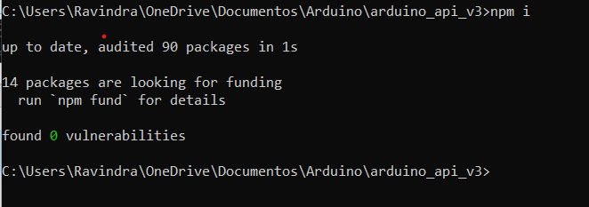
Instalando Pacotes do Node.js

Slide 3
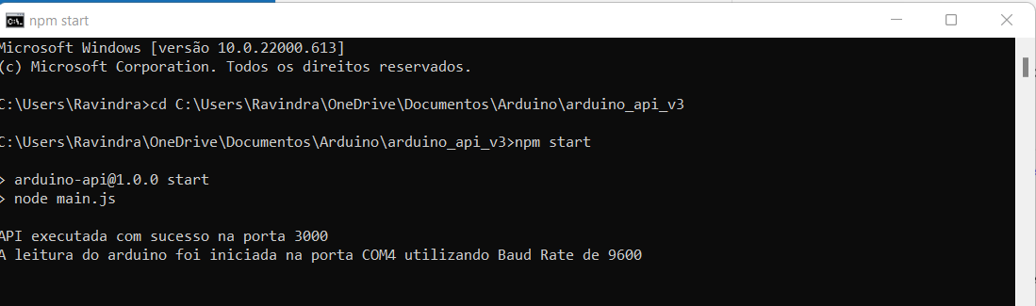
Iniciando servidor node

Slide 4
Gráficos
Mostrando os gráficos da API

Slide 5

Declarando as Variáveis do Servidor no main.js

Slide 6
Diferenças das Portas:
3000
3306
Porta Site
Porta Banco

Slide 7
Index.html
API externa e chamada de um novo gráfico.

Slide 8
Chart.JS
Modificar o tamanho e tipo de gráfico

Slide 9
POST X GET
POST
GET
ENVIA DADOS
CAPTURA DADOS

Slide 10

JSON
Por que criamos e por que é consumido?

Slide 11
AGRADECEMOS A SUA ATENÇÃO!
Telefone:
(11) 99999-9999
E-mail:
greentech@gmail.com
Endereço:
Rua Haddock Lobo, 595 Cerqueira César São Paulo – SP
Copyright © GreenTech | Todos os direitos reservados

